Slide 1
Графический вид изображения климата -климатограмма
Для учащихся в подготовке к ГИА и ЕГЭ

Slide 2
Описание климатограммы:
- столбцы в климатограмме - количество месяцев, снизу отмечены первые буквы месяцев. Иногда изображены 4 сезона, иногда не все месяцы.

Slide 3
- слева отмечена шкала температур. Нулевая отметка может стоять как первая снизу, так и посередине. Выше нуля – положительные температуры, ниже – отрицательные.
- изотерма изображена линией, положительная – красной, отрицательная – синей.
- справа отмечена шкала количества осадков.
- каждый синий столбец – среднемесячные показатели осадков, если мы их сложим, получим среднегодовое значение.
- сверху или снизу цифрой показано годовое количество осадков.

Slide 4
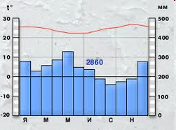
По колебанию температуры можно определить климатический пояс:
- если t +24-+26 в течении всего года – значит это экваториальный пояс.
- если амплитуда t незначительная (3-7 градуса) выше +20, значит – это субэкваториальный пояс.
- если амплитуда больше, но зимние температуры не опускаются ниже +10, то это тропический пояс.
- если зимние температуры ок. нуля, +3-+5, то это субтропики.
- если появляются отрицательные температуры, то это умеренный, субполярный или полярный пояса.

Slide 5
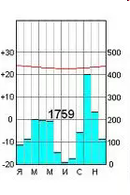
Тип климата можно определить не только по амплитуде температур, но и по количеству осадков и режиму их выпадения.
если годовое количество осадков более 2000 мм – это экваториальный или морской климат.
если осадков в течении года также много, но есть месяца засухи – это переменно-влажный климат.
- если

Slide 6
- если среднегодовое количество осадков менее 150 мм – это полупустынный или пустынный климат.

Slide 7
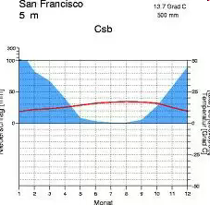
если в летнее время осадков очень мало, а зимой - много (среднегодовое от 700 до 1000 мм), то это средиземноморский климат.

Slide 8
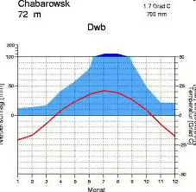
если, наоборот, в зимнее время осадков мало, а 2/3 осадков выпадает летом, то это муссонный климат. В умеренном поясе в таком климате годовое количество не превышает 800 мм, а в субтропиках достигает 1500 мм.

Slide 9
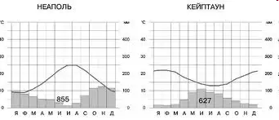
По режиму температур можно определить полушария:
- если понижение температуры (зима) в январе – это климатограмма северного полушария.
- если понижение температуры (зима) в июле – это климатограмма южного полушария.

Slide 10
Как отличить:
Субэкваториальный от Тропического муссонного климата?
Режим осадков почти одинаков (летом жарко и сухо), да и количество тоже (в СЭ 2000 – 2500 мм, а в Т.мус. 1500 – 3500 мм). Разницу можно увидеть по амплитуде температур (СЭ – лето +30, зима - +26 0С; Т.мус. – лето +30, а зима +20 0С)

Slide 11
Как отличить:
- Экваториальный от Тропического влажного?
Режим осадков почти одинаков – количество осадков равномерно в течении года (в Э более 2000 мм, в Т.вл. – от 1500 до 2500 мм), а температуры в течении года отличны – в Э. в течении года почти одинаковые +24 - +26 0С, а в Т.вл. – зимой +17, а летом +26.

Slide 12
Решения некоторых заданий из ЕГЭ по теме «климат»
Задача №1.
Определите тип климата и климатический пояс (с указанием полушария), для которого характерны:
четкая сезонность режима температур и осадков, причем январские температуры около -20 градусов по Цельсию, июльские около +18;
максимум осадков наблюдается в июле – сентябре, минимум в декабре – феврале;
годовая сумма осадков – около 900 мм.
Решение:
1. Зима в январе – значит это северное полушарие.
2. Зимой отрицательные температуры, но летом температуры выше +10 – значит это умеренный пояс.
3. большинство осадков выпадает летом и много. Значит это муссонный климат.

Slide 13
Задача №2.
Определите тип климата и климатический пояс (с указанием полушария), для которого характерны:
четкая сезонность температурного режима; январские температуры около +17 градусов по Цельсию, июльские около 0;
осадки выпадают относительно регулярно;
годовая сумма осадков около 1000 мм.
Решение:
1. Зима в июле – значит это южное полушарие.
2. Зимние температуры около нуля – значит это субтропический пояс.
3. Осадки регулярны и много – значит это климат с умеренным увлажнением.

Slide 14
Задача №3.
В какое время года выпадают осадки в субэкваториальных поясах?
Ответ:
Период засухи – зима. Но в северном полушарии зима в январе, а в южном – в июле. Значит: осадки выпадают в субэкваториальном поясе северного полушария в апреле – сентябре, максимум – в августе. В субэкваториальном поясе южного полушария в сентябре – апреле, максимум в декабре.

Slide 15
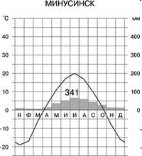
Построить климатограмму:
а) Нарисовать 12 столбцов – количество месяцев. Снизу их подписать первыми буквами.
б) Проанализировать данные и оформить легенду климатограммы. Я приняла решение – отмечать температуру через 10 градусов, а количество осадков – через 100 мм.
в) Сложить все показания количества осадков и сверху написать среднегодовой показатель.

Slide 16
Что нужно повторить?
Если остались вопросы, нужно найти в учебнике 7-го класса темы «Атмосфера и климаты Земли», «Климатические пояса» и повторить их.

